Slide 1
Progrès en recherche en cancérologie et en thérapeutique anti-cancéreuse
Star Wars pour tous ?
JP Metges
Institut de Cancérologie
CHU Brest
OncoBretagne
Pole régional de Cancérologie Bretagne

Slide 2
Introduction
La lutte contre le cancer
  3 plans Cancer
  La recherche clinique , c’est stratégique
  L’évaluation des pratiques est primordiale
  L’accès au maximum de personnes à cette recherche et à l’innovation est le maitre mot du plan cancer 3
  ET ALORS

Slide 3
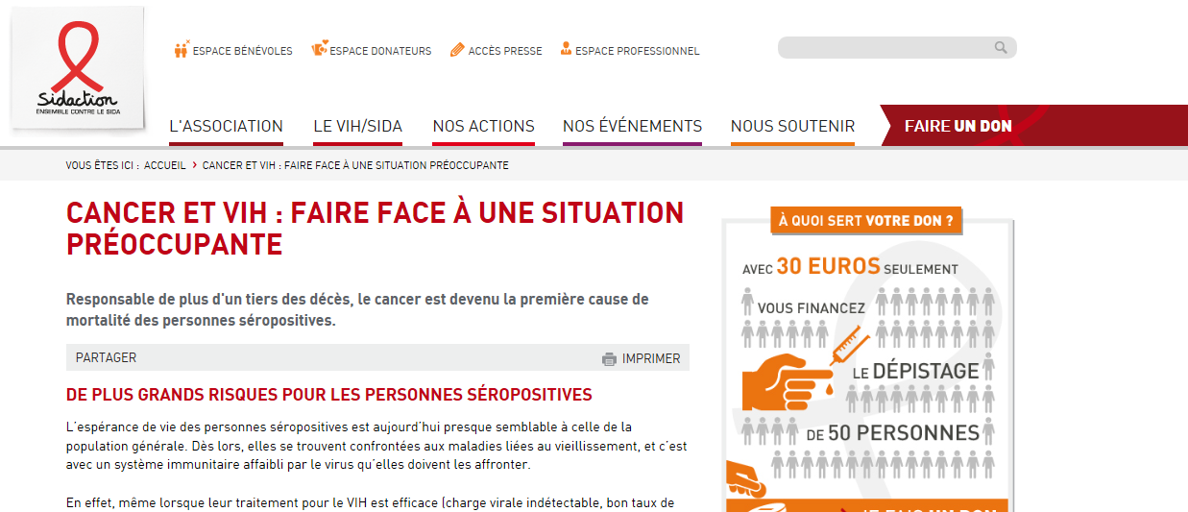
Les associations en sont conscientes

Slide 4
Avant HAART
Avant la diffusion des traitements HAART, les choses étaient relativement simples.
  Trois types de cancers étaient dits « classant SIDA », c'est à dire que leur présence faisait poser le diagnostic de la maladie.
  Il s'agissait historiquement
    du sarcome de Kaposi,
    des lymphomes non hodgkiniens
    depuis 1993, du cancer du col utérin.

Slide 5
ONCO VIH 2006
une étude multicentrique descriptive
le but était de recenser tous les cas de cancers survenant dans la population VIH entre janvier 2006 et décembre 2006
chez l’homme, on trouve par ordre de fréquence décroissante les LMNH, la maladie de Kaposi, le cancer du poumon, le cancer du canal anal, les cancers cutanés, la maladie de Hodgkin, le carcinome hépatocellulaire, les cancers oropharyngés
chez la femme, on retrouve principalement les LMNH, la maladie de Kaposi et le cancer du poumon mais aussi le cancer du sein.

Slide 6
La décision en cancérologie
Décision Multidisciplinaire
Basée sur les résultats des essais thérapeutiques phase III.
Élaboration de l’AMM et de thésaurus de bonnes pratiques
Évolutive selon l’avancée de la science
Impossibilité de méconnaître les coûts induits et caractère stratégique de la pharmacovigilance
Que proposer en cas d’onco-gériatrie ?

Slide 7
VIH et innovation thérapeutique est il possible d’avoir sur la base de phase III l’assurance de la bonne pratique avec un taux L supérieur à 400, 500etc
PAS DE DATAS PROSPECTIFS SOLIDES

Slide 8
Des progrès quel progrès
Le traitement et la prise en charge des patients porteurs de cancer colo-rectal métastatique bénéficie d’une série de nouveautés qui fait de cette localisation l’une de celles ayant enregistré le plus de progrès !!!
SURVIE GLOBALE

Slide 9
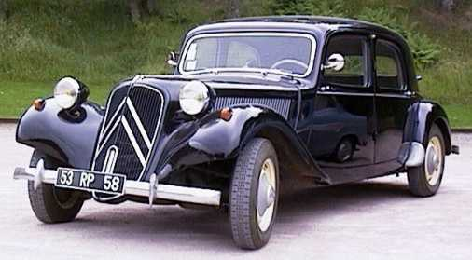


Fin des années 80
Faut-il traiter les patients
porteurs de cancer du colon métastatique ?
AUJOURD’HUI
Quelles séquences
successives proposer ?
Comment ne pas faire
au moins trois lignes ?

Slide 10

Le choix du traitement
Essais thérapeutiques
FOLFIRI AFLI
FOLIRI/Cetux
LvFU2
FOLFIRI(FOLFOX) et AVASTIN
Fu oraux
FOLFOX Pani
Autres associations
Place du panitumumab seul
Famille RAS
Regorafenib….
SI CANCER COLIQUE
MULTIMETASTATIQUE
NON OPERABLE
Soins
palliatifs
Notes:
10

Slide 11
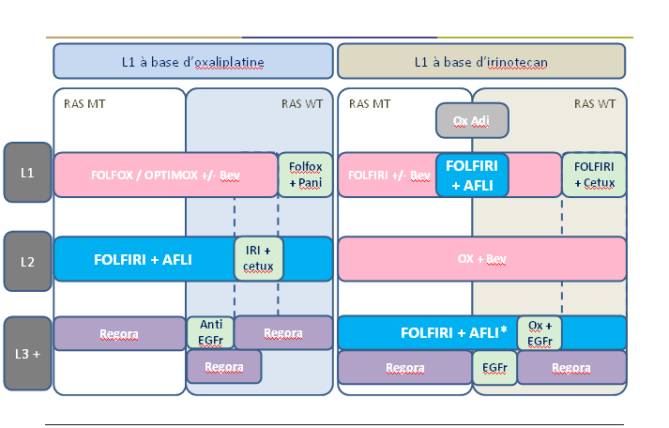
Des options ??????
Un paysage actuel et futur ?

Slide 12
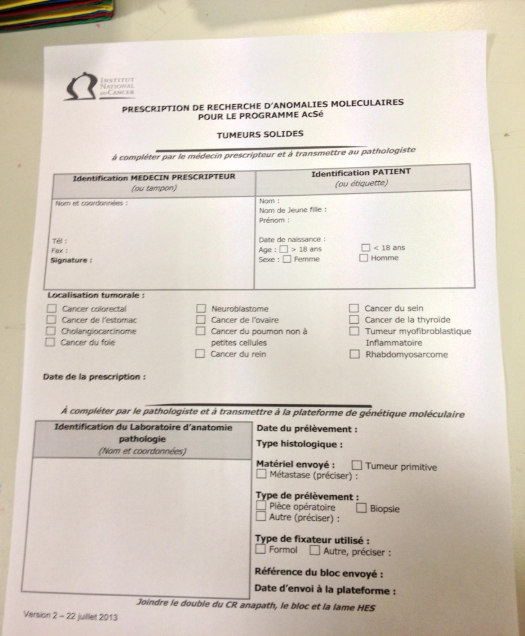
actuel

Slide 13
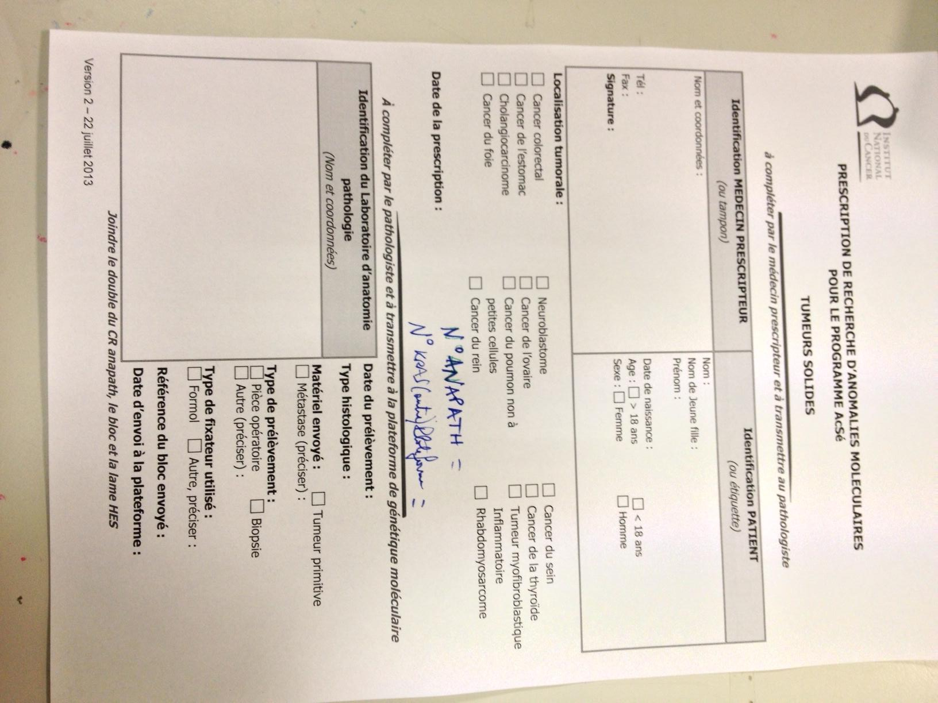
NOTRE FUTUR ?
NGS : multiplication des gènes d’intérêt étudiés sur un prélèvement tumoral

Slide 14

Etude ancillaire
Cartographie Tumorale
Voie des MAP kinases
Mutations KRAS codons 12, 13 et 61
Mutation BRAF codon 600
Voie PI3K/AKT
Mutations PI3K exon 9 et 20
Etude Pharmacocinétique du Cétuximab
Pr G. Paintaud (Tours)

Slide 15
Répartition des mutations
Effectifs
Pourcentages
Mutation en aval EGFR
35
64.8%
Mutation voie MAP Kinases
mutation KRAS
21
38.9%
mutation BRAF
2
3.7%
Mutation activatrice MAP kinases
23
42.6%
Mutation voie PI3K/AKT
Mutation PIK3CA
21
38.9%
mutation Exon 9 PIK3CA
19
35.2%
mutation Exon 9 PIK3CA exclusif
14
25.9%
mutation Exon 20 PIK3CA
7
13.0%
mutation Exon 20 PIK3CA exclusif
2
3.7%
mutation conjointe Exon 9 et 20 PIK3CA
5
9.3%
Mutation voie MAP kinase et PI3K/AKT
9
16.7%
Pas de différence significative dans chacune des populations en fonction du sexe, de l’âge et de l’état général.

Slide 16
Individualisation Thérapeutique
Catographie Métabolique-Cartographie Tumorale
Essais thérapeutique FOLFIRICétux (Merck-Cancéropole GO-PHRC régional) Etude multicentrique-CCRCm-2ème ligne
Intensification thérapeutique 5-FU et irinotécan
Pharmacogénétique et Pharmacocinétique
- Réalisable en pratique clinique
- Permet une dose adaptée à chacun des patients sans perte de chance
- Augmentation des taux de réponses objectives (32% versus 22.9%)
- Augmentation des taux SSP (6 mois versus 4 mois)
- Permet de diminuer les effets toxiques graves (moins de 3% grade III/IV) et d’éviter les décès toxiques (0 versus 0.8% pour le 5-FU)
- Nécessité d’adaptation du traitement à la tumeur
Capitain O, Metges JP et al Seminar Oncol 2017

Slide 17
Traitements dans un avenir proche
Individualisation des traitements
cartographie tumorale
Colorectal
Poumons
Sein
Mélanome
cartographie métabolique
- Anticancéreux
- AVK

Slide 18
Le Too Much study !
Chimiothérapie standard
x 16 semaines
Biomarqueurs :
B-RAF, k-RAS, n-RAS mutations
Ereg, DUSP4/6 mRNA,
PTEN, DNA repair IHC
RC/RP ou maladie stable à 16 semaines
Consentement pour la randomisation
INDUCTION
mutation
B-RAF
mutation
K-RAS, N-RAS
EGFR
dependant
DNA repair
deficient
Inclassifiable
1
1
R
1
1
R
2
1
R
2
1
R
1
R
1
1
P
P
Dual
pathway
inhibition
PI3K+MEK
(GSK)
P
Pan-HER
TKI
(AZ?)
P
Parp
inhibitor
(Clovis?)
No
RX
Capecitabine
B-RAF
inhibitor
(GSK)
B-RAF
+ MEK
inhibitors (GSK)
MAINTENANCE

Slide 19


Slide 20
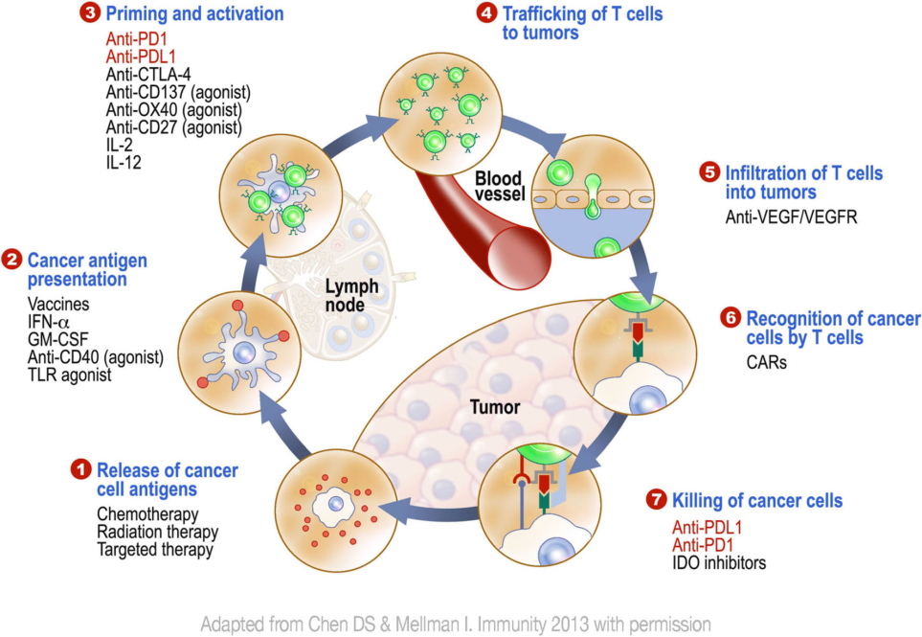

Slide 21
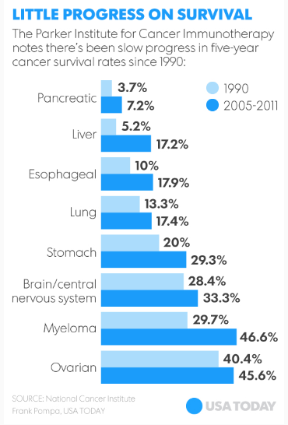
AVANT L’IMMUNOTHERAPIE

Slide 22
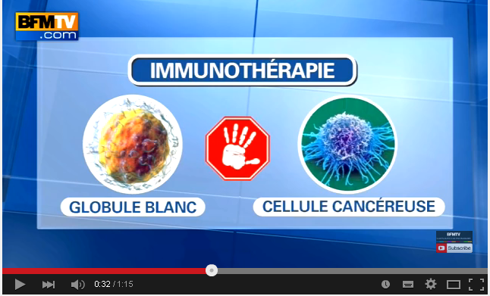
Ce que les patients ont retenu !

Slide 23
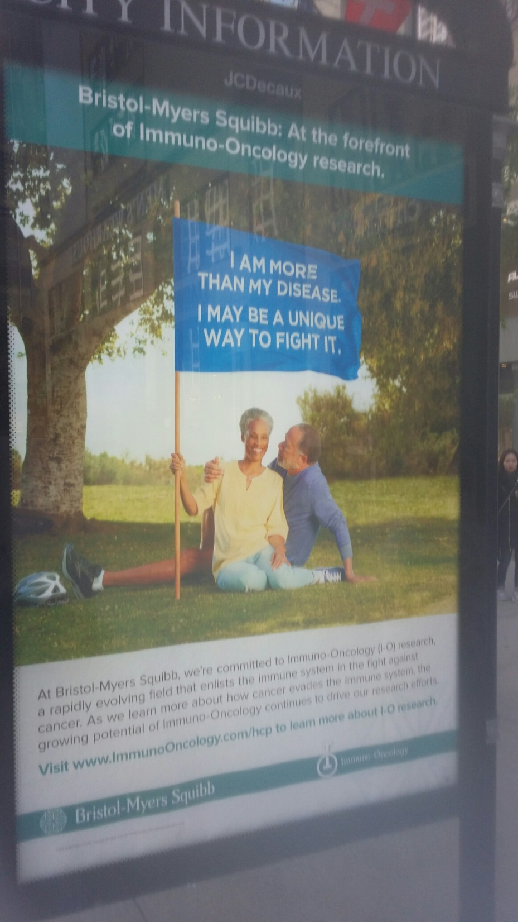

Slide 24
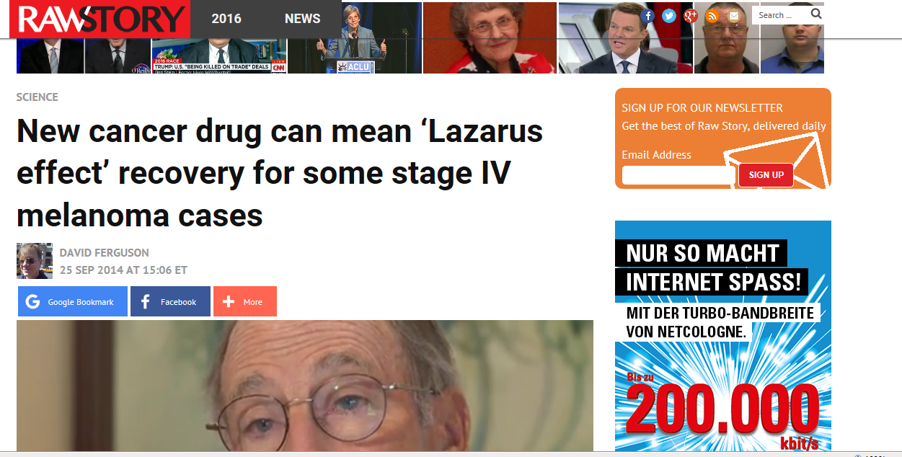

Slide 25

Explosion du nombre d’études !

Slide 26
KEYNOTE-024: Pembrolizumab (pembro) vs platinum-based chemotherapy (chemo) as first-line therapy for advanced NSCLC with a PD-L1 tumor proportion score (TPS) ≥50%
Reck M. et al. - ESMO® 2016 - Abs. LBA8
Reck M. et al. - ESMO® 2016 - Abs. LBA8

Slide 27

KEYNOTE-024 : design de l’étude (NCT02142738)
Critères clés d’éligibilité
Critères
CBNPC non traité de stade IV
PD-L 1 TPS ≥50%
ECOG PS 0-1
Pas de mutation EGFR activatrice ou de translocation ALK
Pas de métastases cérébrales non traitées
Pas de pathologie autoimmune active requérant une thérapie systémique
Pembrolizumab 200 mg IV toutes des 3 semaines (2 ans)
Principaux :
SSP (RECIST v1.1 en aveugle, centre de revue indépendant)
Secondaires :
SG, TRG, sécurité
Exploratoires :
Durée de réponse
R
N=305
Doublet de chimiothérapie à base de platine (4-6 cycles)
1:1
Reck M. et al. - ESMO® 2016 - Abs. LBA8

Slide 28
Caractéristiques des patients (n=355) inclus dans l’étude de phase III KEYNOTE 24
Caractéristiques | Pembrolizumab (n = 154) | Chimiothérapie (n = 151)
Age - année
Médiane Intervalle | 64.5 33-90 | 66.0 38-85
Homme - n (%) | 92 (59.7) | 95 (62.9)
Région de recrutement - n (%)
East Asia Non–East Asia | 21 (13.6) 133 (86.4) | 19 (12.6) 132 (87.4)
Score ECOG - PS - n (%)†
0 1 | 54 (35.1) 99 (64.3) | 53 (35.1) 98 (64.9)
Statut tabagique - n (%)
Actif Ancien Jamais | 34 (22.1) 115 (74.7) 5 (3.2) | 31 (20.5) 101 (66.9) 19 (12.6)
Histologie - n (%)
Squameux Non- squameux | 29 (18.8) 125 (81.2) | 27 (17.9) 124 (82.1)
Métastases cérébrales - n (%) | 18 (11.7) | 10 (6.6)
Thérapie adjuvante systémique antérieure - n (%) | 6 (3.9) | 3 (2.0)
VIH POSITIF
NON INCLUABLE
Reck M. et al. - ESMO® 2016 - Abs. LBA8

Slide 29
Survie sans progression des patients (n=355) inclus dans l’étude de phase III KEYNOTE 24
 | Evènements, n | Médiane, n | HR (IC 95%) | p
Pembro | 73 | 10,3 | 0,50 | <0,001
Chimio | 116 | 6,0 | (0,37-0,68)
62%
50%
Probabilité de SSP (%)
Pembrolizumab
Chimiothérapie
Temps (mois)
Nb à risque
Pembrolizumab | 154 | 104 | 89 | 44 | 22 | 3 | 1
Chimiothérapie | 151 | 90 | 70 | 18 | 9 | 1 | 0
Reck M. et al. - ESMO® 2016 - Abs. LBA8

Slide 30
Survie globale des patients (n=355) inclus dans l’étude de phase III KEYNOTE 24
 | Evènements, n | Médiane, n | HR (IC 95%) | p
Pembro | 44 | NR | 0,60 | 0,005
Chimio | 64 | NR | (0,41-0,89)
Overall survival (%)
Pembrolizumab
Chimiothérapie
Temps (mois)
Nbre à risque
Pembrolizumab | 154 | 136 | 121 | 82 | 39 | 11 | 2 | 0
Chimiothérapie | 151 | 123 | 106 | 64 | 34 | 7 | 1 | 0
Reck M. et al. - ESMO® 2016 - Abs. LBA8

Slide 31
Analyse de sous-groupe sur la survie sans progression des patients (n=355) inclus dans l’étude de phase III KEYNOTE 24
Sous groupes |  | Nb d’événements/ Nb de patients | HR pour la progression de la maladie ou le décès (IC 95% )
Overall |  | 189/305 |  | 0,50 | (0,37-0,68)
Age | ● <65 ans  ≥65 ans | 91/141 98/164 |  | 0,61 0,45 | (0,40-0,92) 0,29-0,70)
Sexe | ● Homme  Femme | 116/187 73/118 |  | 0,39 0,75 | (0,26-0,58) (0,46-1,21)
Région de recrutement | ● Est de l’Asie  Non - Est de l’Asie | 21/40 168/265 |  | 0,35 0,52 | (0,14-0,91) (0,38-0,72)
Score ECOG-PS | ● 0  1 | 59/107 129/197 |  | 0,45 0,51 | (0,26-0,77) (0,35-0,73)
Type histologique | ● Squameux  Non squameux | 37/56 152/249 |  | 0,35 0,55 | (0,17-0,71) (0,39-0,76)
Statut tabagique | ● Actif  Ancien  Jamais | 44/65 133/216 12/24 |  | 0,68 0,47 0,90 | (0,36-1,31) (0,33-0,67) (0,11-7,59)
Métastases cérébrales à l’inclusion | ● Oui  Non | 17/28 172/277 |  | 0,55 0,50 | (0,20-1,56) (0,36-0,68)
Traitement de chimiothérapie à base de sels de platine | ● Incluant pemetrexed  N’incluant pas pemetrexed | 120/199 69/106 |  | 0,63 0,29 | (0,44-0,91) (0,17-0,50)
Reck M. et al. - ESMO® 2016 - Abs. LBA8
0,1
1
10
En faveur de pembrolizumab
En faveur de la chimiothérapie

Slide 32
Analyse de la réponse des patients (n=355) inclus dans l’étude de phase III KEYNOTE 24
Variable | Pembrolizumab (n = 154) | Chimiothérapie (n = 151)
Réponse objective†
Nombre de patients % (IC 95%) | 69 44,8 (36,8-53,0) | 42 27,8 (20,8-35,7)
Délai de réponse (mois)‡
Médiane Intervalle | 2,2 1,4-8,2 | 2,2 1,8-12,2
Durée de réponse (mois)‡§
Médiane Intervalle | NA 1,9+ - 14,5+ | 6,3 2,1+ - 12,6+
Reck M. et al. - ESMO® 2016 - Abs. LBA8

Slide 33
KEYNOTE-012 : expression de PD-L1 et réponse au traitement par pembrolizumab dans le cancer gastrique avancé (1)
Schéma de l’étude
Patients
AdénoK (récidive ou métastatique)
de l’estomac ou
de la jonction GE
ECOG PS 0-1
Tumeur PD-L1-+
Absence de métastases cérébrales
Réponse complète
Arrêt permis
Pembrolizumab
10 mg/kg toutes les 2 semaines
RP ou stabilisation
Traitement 24 mois
ou jusqu’à progression
ou toxicité inacceptable
Progression confirmée
Arrêt
Screening : 65 sur 162 patients (40 %) avec tumeur PD-L1 positive
Evaluation de la réponse : toutes les 8 semaines (RECIST v1.1)

Slide 34
Nos forces en Recherche Clinique participation et coordination nationale des essais thérapeutiques OG ICH BREST
Brighter (MAcrogenics) : anti vegf EU Phase II randomisée Brest PI France débute février 2015 L2 métastatique
Ramucirumab escalade de dose : Brest PI France début Mi 2015
META OESOGAST OUEST : OMIT /CGO Coordination Brest
MSD PEMBROLIZUMAB immunothérapie : PHASE II randomisée 12 centres Europe Brest Coordination Europe (Mai 2015)
MSD PEMBROLIZUMAB phase III L1 méta Brest Coordination France (Mai 2016)
MSD Pembro vs CT L2 Phase III (œsophage) (coordination Fr Nantes 1 er patient France Mai 2016
Gilead CT vs CT MMP 9 phase III L1 (coordination Brest Mai 2016)
Javlin 008 Essai Avelumab versus BSC
Javlin 007 : L1 FOLFOX versus FOLFOX et maintenance Avelumab
GILEAD Nivolumab versus Nivolumab et MMP9 ( ouverture inclusion 23 Février 2017) 120 patients Monde

Slide 35
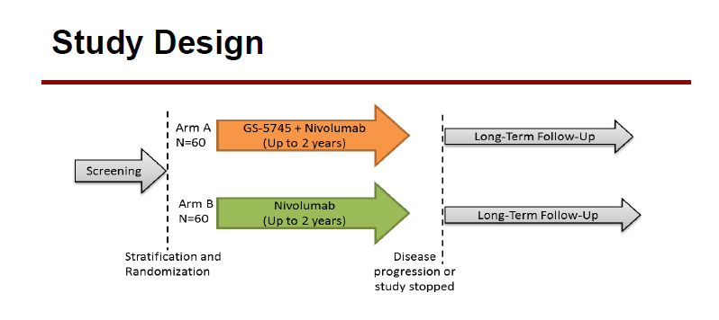
Essai Gilead 2013 oesogastrique
Patient porteur de cancer de la JOG et de l’estomac en échec d’une premier ligne métastatique
120 patients monde 4 centres en France
Brest 1 er centre activé : 24 Fevrier 2017 …..

Slide 36
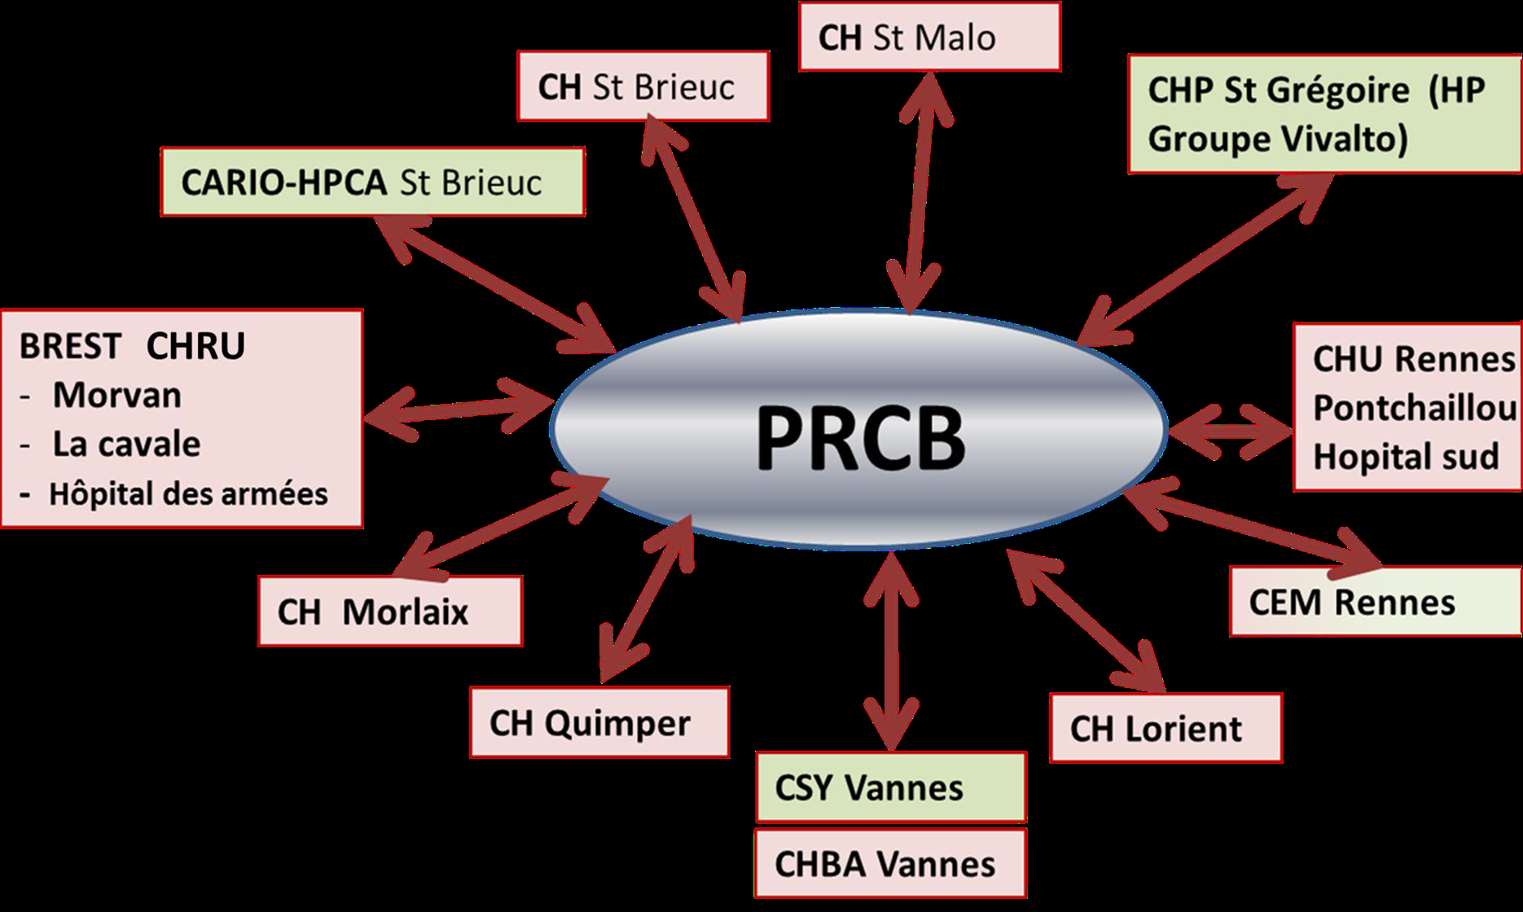
Ensemble les essais

Slide 37
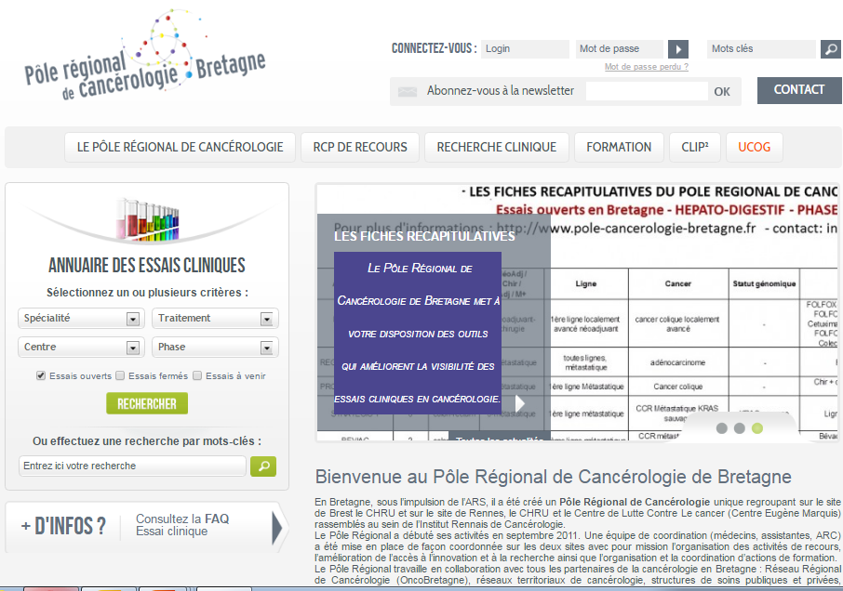
A la disposition de tous !

Slide 38
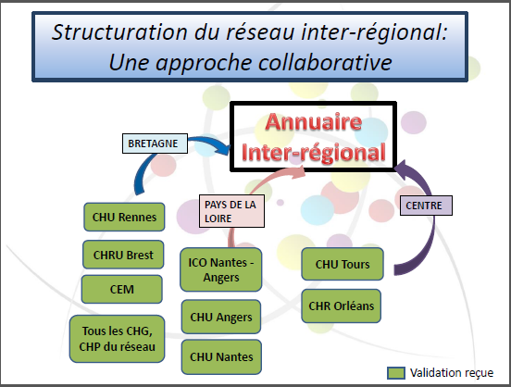
Toujours plus fort !

Slide 39
Comment avancer ?
RCP VIH et CANCER
Base de données type patienth7ques
Place des Associations
annuaires des Essais vih et cancer .
PHRC ……

